Slide 1
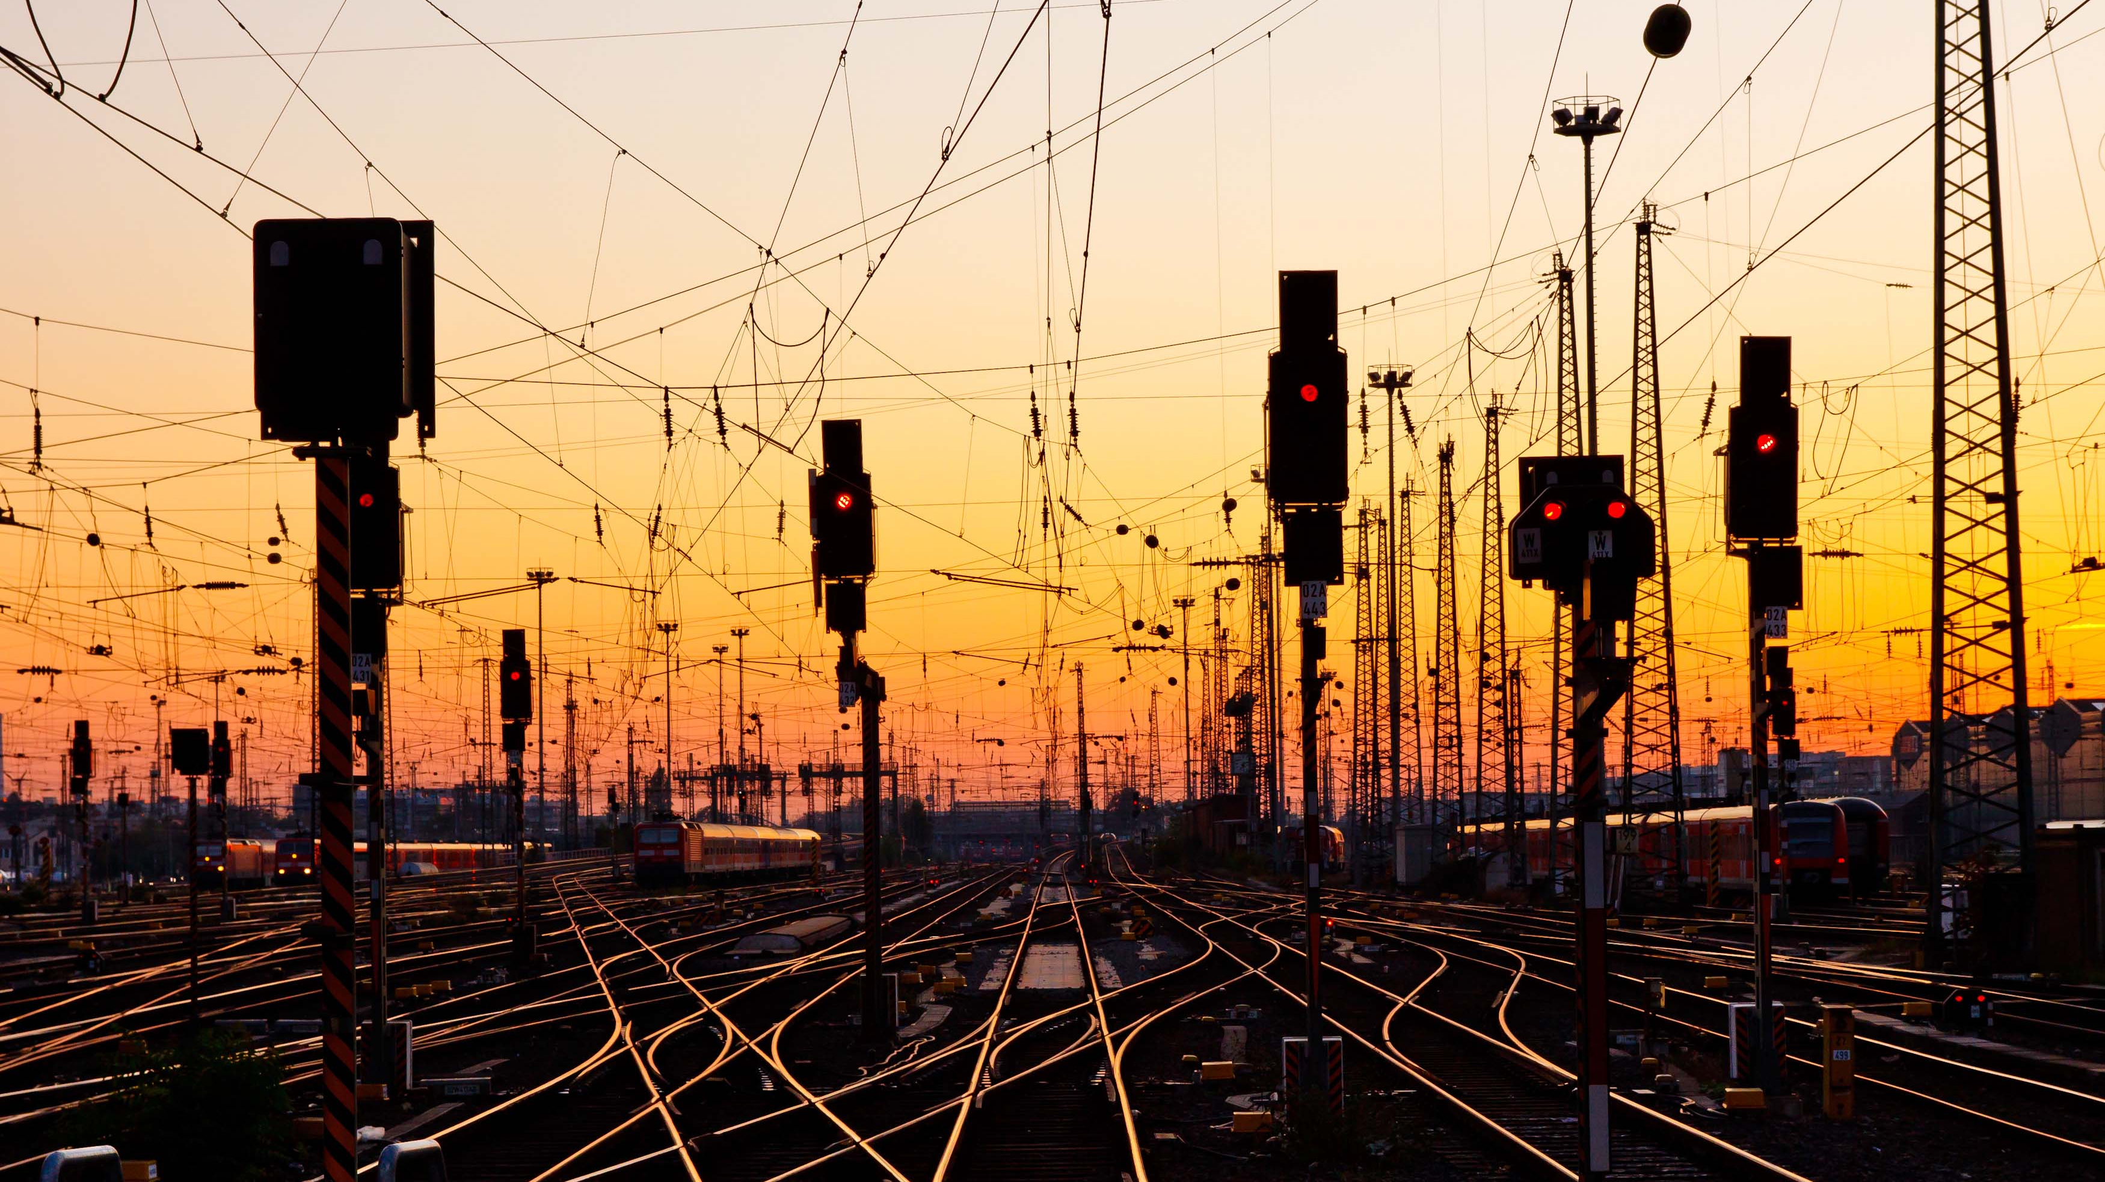
Техническое оснащение и основные показатели работы железных дорог
Тема 3.2
Транспортная система России

Slide 2
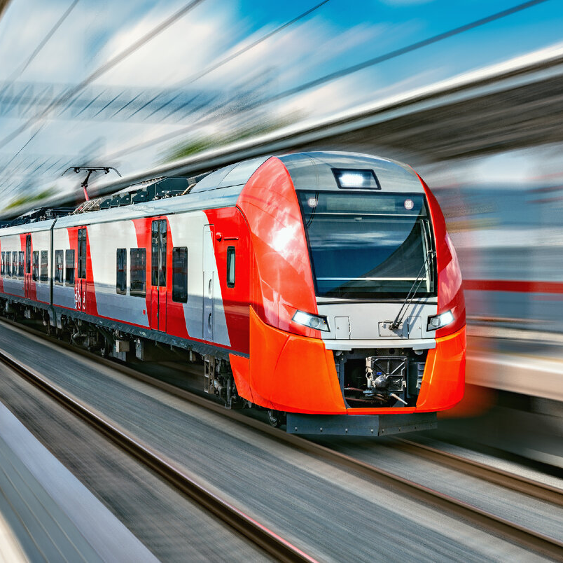
Техническое оснащение железных дорог
Техническое оснащение железных дорог – это сложная система, которая обеспечивает безопасность, эффективность и комфорт пассажирских и грузовых перевозок.
От современных локомотивов до высокотехнологичных систем управления, каждый элемент играет свою важную роль.

Slide 3
Техническое оснащение железных дорог
Для выполнения перевозочного процесса железные дороги имеют технические средства, состоящие из подвижного состава, железнодорожных сооружений и устройств, к которым относятся:
железнодорожный путь с необходимым путевым развитием на раздельных пунктах для приема, скрещения, обгона, расформирования, формирования и отправления поездов и выполнения других операций;
сооружения для посадки, высадки и обслуживания пассажиров;
устройства для хранения, погрузки и выгрузки грузов;
устройства автоматики, телемеханики и связи для обеспечения безопасности движения поездов и ускорения производственных процессов;
сооружения для экипировки и ремонта локомотивов и вагонов;
устройства электроснабжения, включая тяговые подстанции и контактную сеть на электрифицированных линиях;
устройства водоснабжения;
устройства материально-технического снабжения.

Slide 4
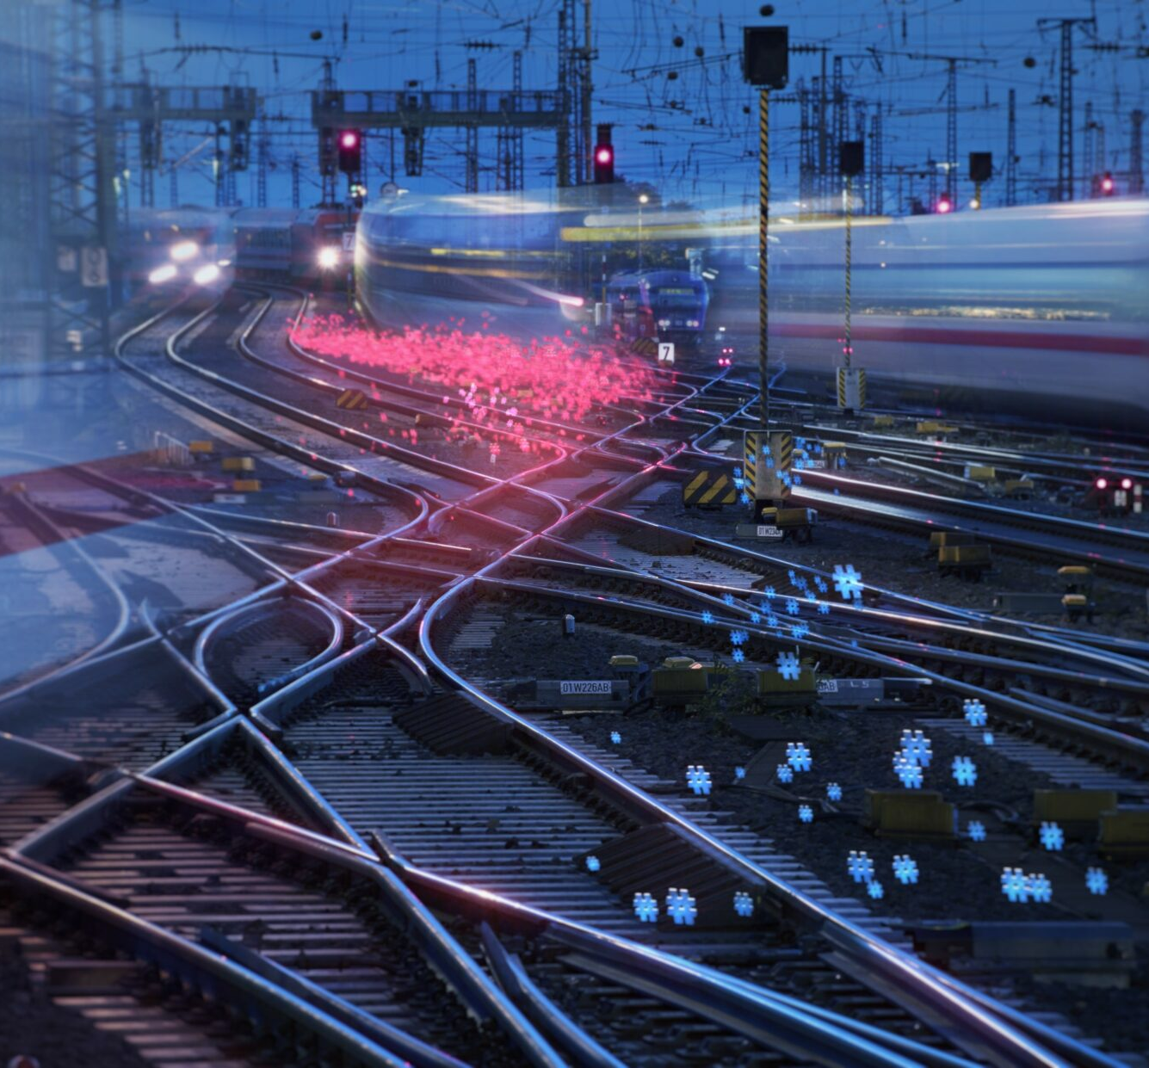
Инфраструктура
• Рельсы: Основной элемент, по которому движется подвижной состав. Современные рельсы изготавливают из высокопрочной стали, устойчивой к износу и температурным перепадам.
• Шпалы: Служат опорой для рельсов, обеспечивая их устойчивость и правильное положение. Шпалы бывают деревянные и железобетонные.
• Балласт: Щебень или гравий, укладываемый под шпалами для дренажа и обеспечения устойчивости пути.
• Мосты и тоннели: Специальные сооружения, позволяющие железной дороге преодолевать естественные препятствия. Современные мосты и тоннели строятся с использованием передовых материалов и технологий.
• Системы электроснабжения: Обеспечивают электроэнергией электровозы, сигнальные устройства и другие элементы инфраструктуры.

Slide 5

Рельсы

Slide 6
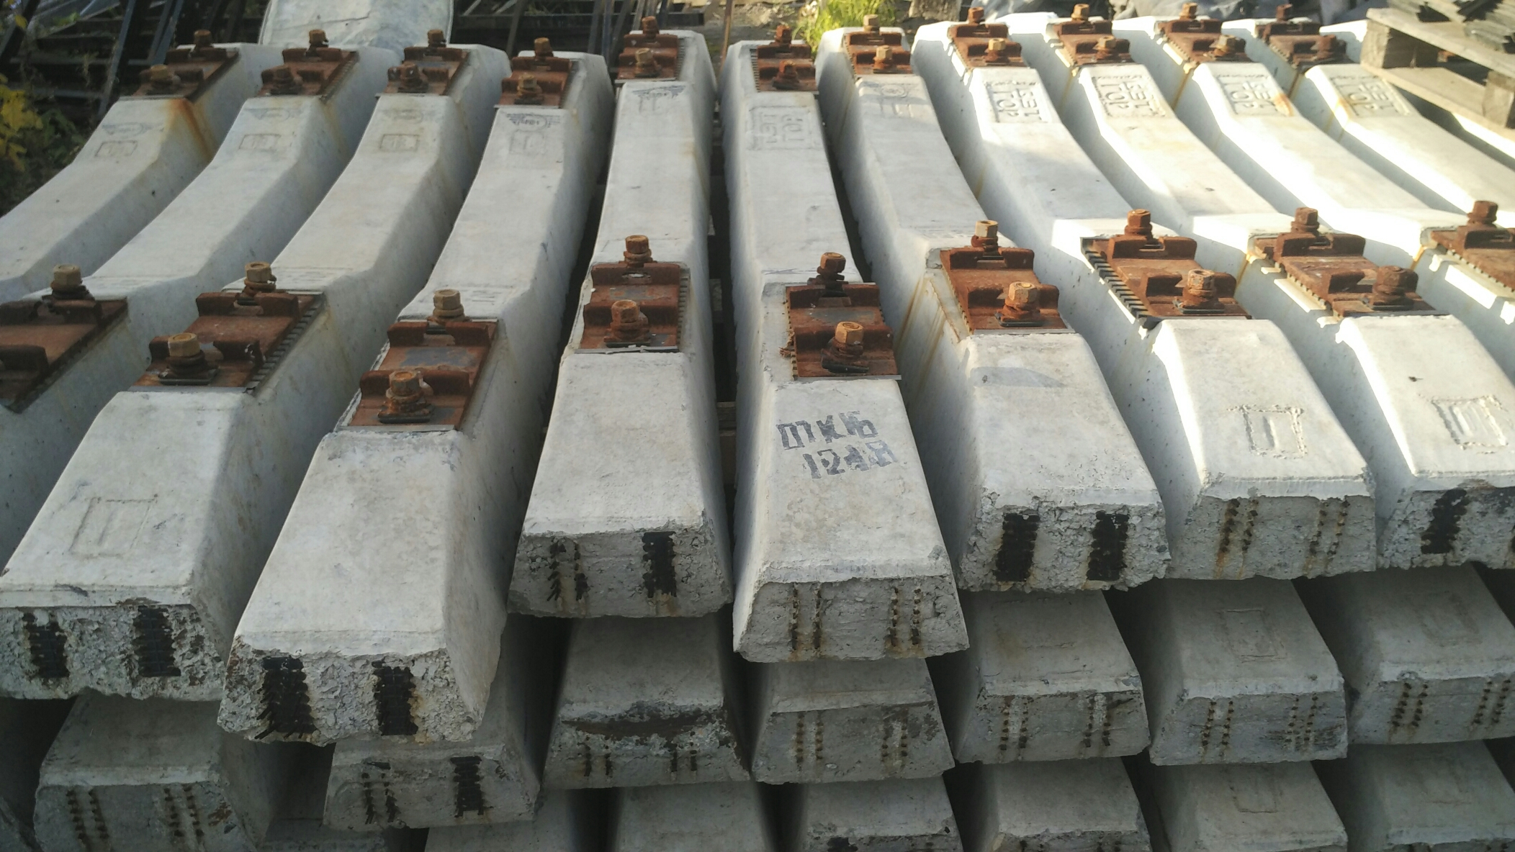
Шпалы

Slide 7
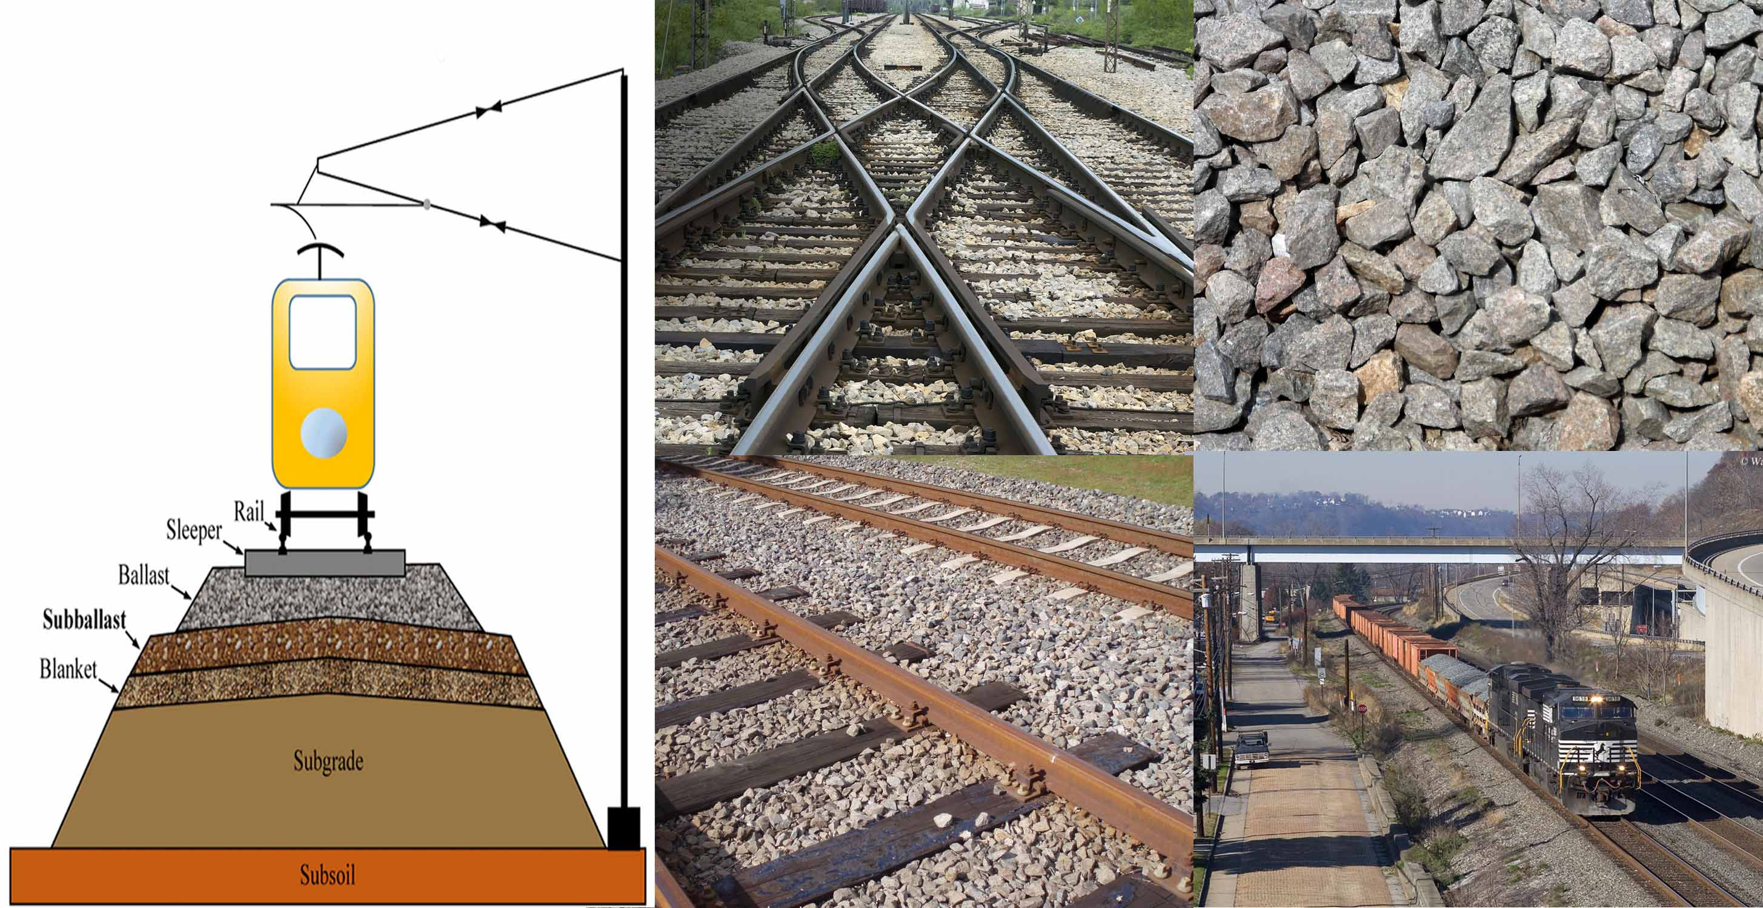
Балласт

Slide 8
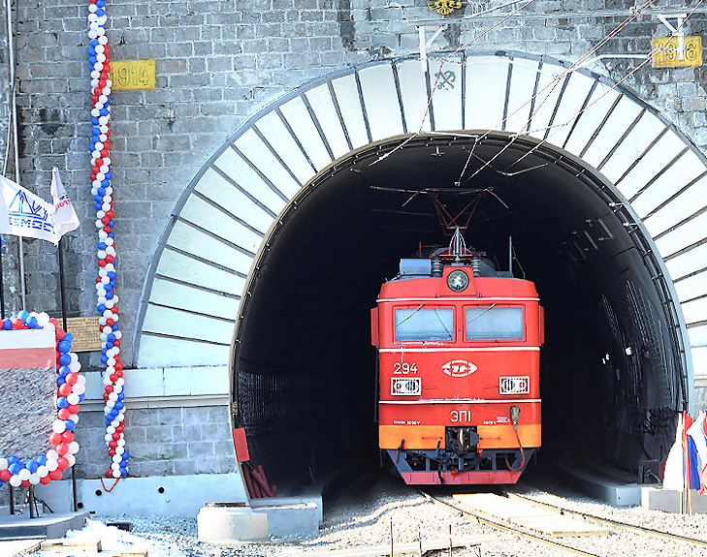
Тоннель

Slide 9
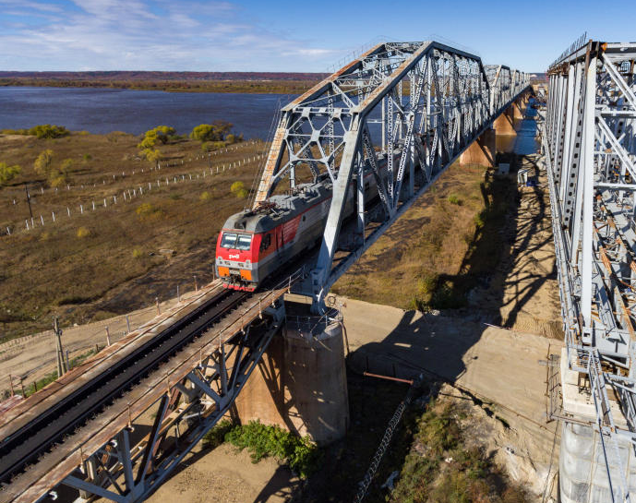
Железнодорожный мост

Slide 10
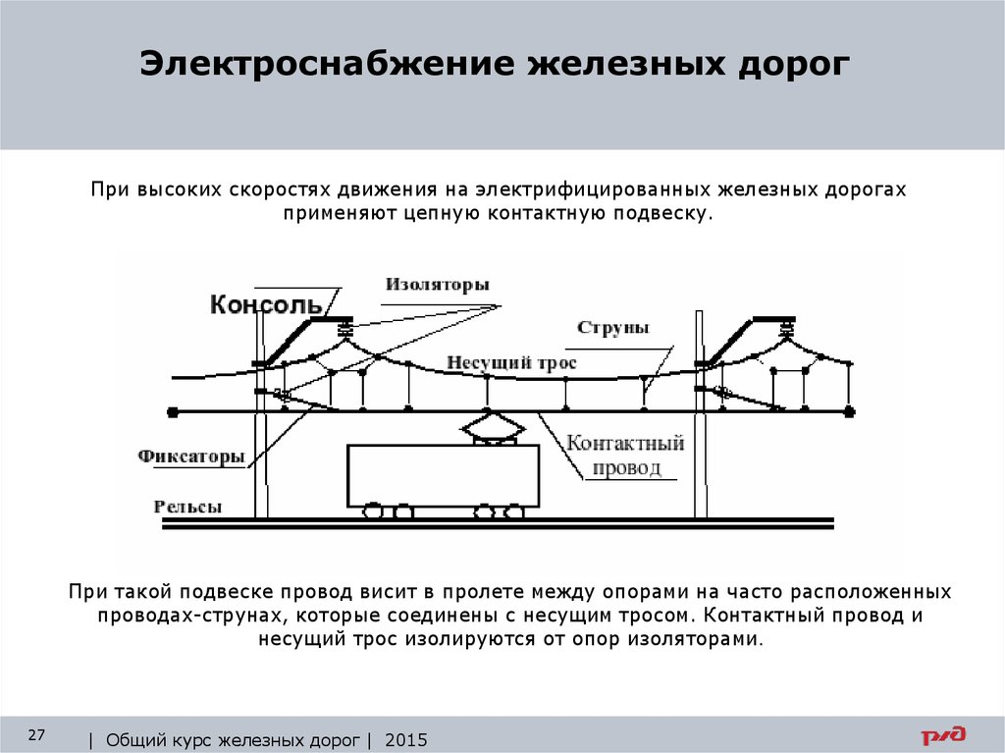

Slide 11
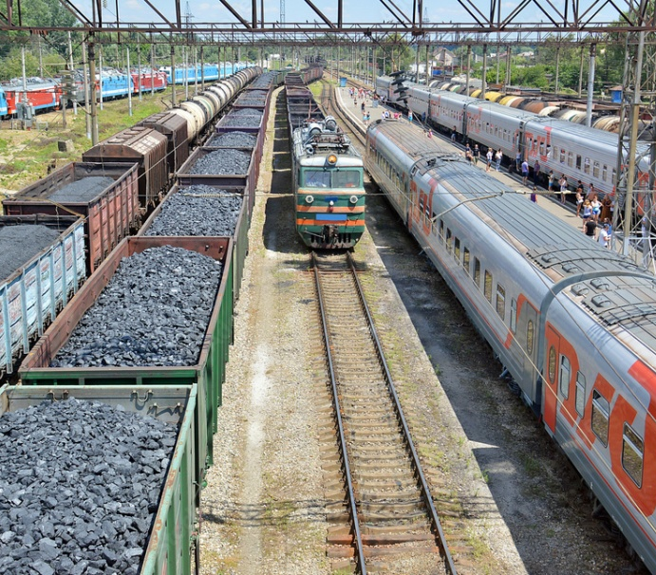
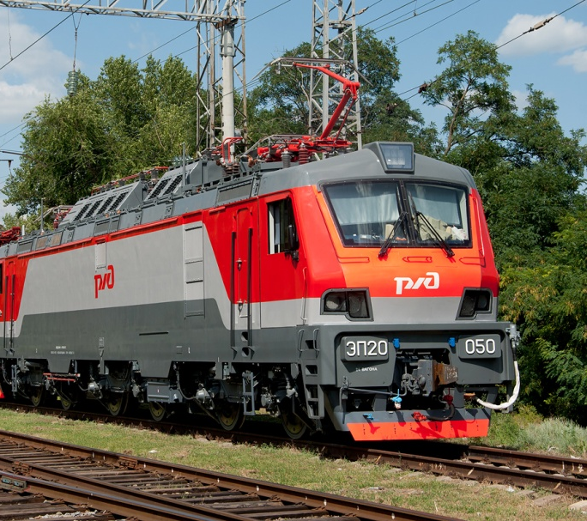
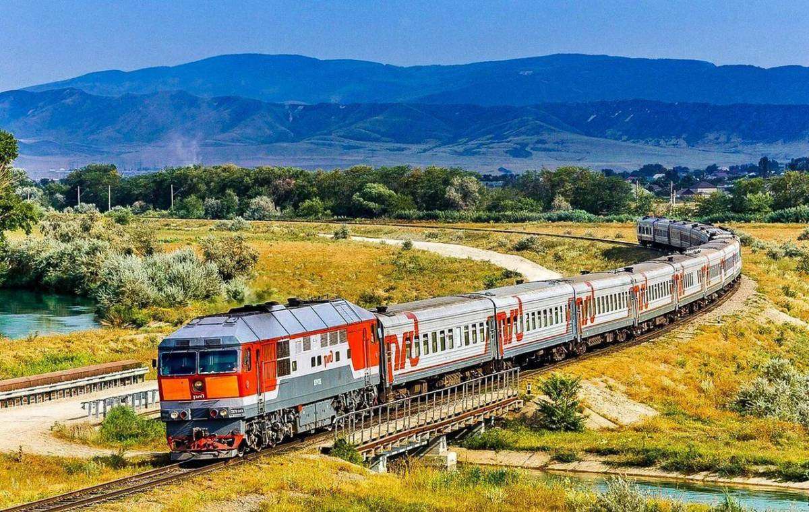
Подвижной состав
• Локомотивы: Двигатели поездов, бывают электрические, дизельные и тепловозные. Современные локомотивы оснащены системами автоматического управления, GPS-навигацией и другими высокотехнологичными системами.
• Вагоны: Служат для перевозки грузов и пассажиров. Различают пассажирские вагоны, грузовые вагоны, цистерны и другие типы.
• Поезда: Состоит из одного или нескольких локомотивов и вагонов, соединенных между собой.

Slide 12
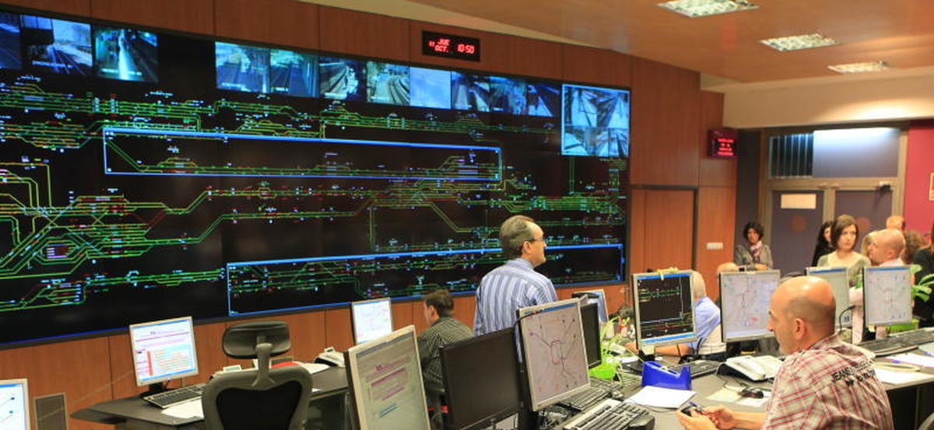
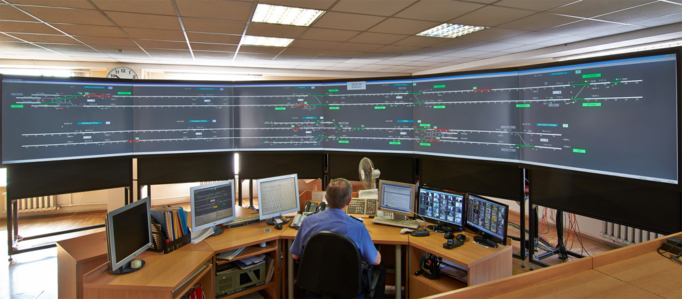
Системы управления
• Системы сигнализации: Обеспечивают безопасность движения, предупреждая о препятствиях и регулируя скорость движения. Современные сигнальные системы основаны на электронных устройствах, датчиках и компьютерных программах.
• Системы связи: Обеспечивают связь между диспетчером, машинистом и другими сотрудниками железной дороги. Современные системы связи используют радиосвязь, спутниковую связь и другие технологии.
• Системы управления движением: Обеспечивают эффективное и безопасное движение поездов на железной дороге. Современные системы управления движением используют компьютерные программы, датчики и другие высокотехнологичные устройства.
• Системы автоматического управления: Включают в себя автоматические системы торможения, управления скоростью и другие функции, что делает движение поездов более безопасным и эффективным.

Slide 13
Основные понятия показателей работы железнодорожного транспорта
Перевозочный процесс-это процесс, в котором участвует транспорт одного или нескольких видов.
Регулярно в массовом порядке выполняются следующие виды операций:
Выгрузка
Погрузка
Оформление документов
Маневровые передвижения
Формирование и расформирование поездов
Передвижение поездов по сети железных дорог
Массовая подача, прием и обработка информации об указанных операциях

Slide 14
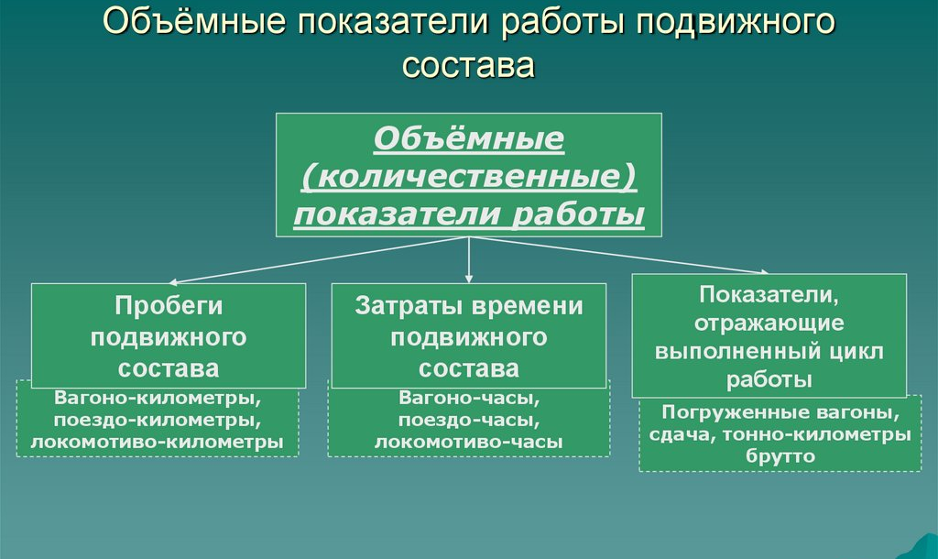

Slide 15
